Slide 2
Where is ……?
in - on - under

Slide 3

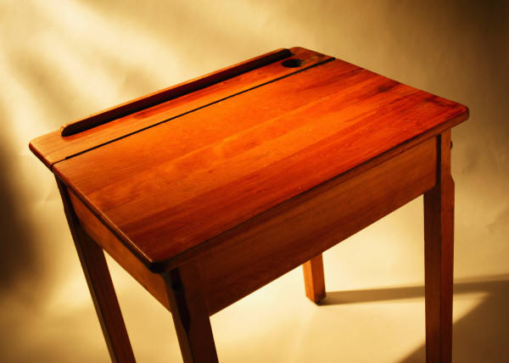
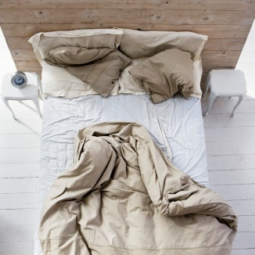

Přečti a spoj se správným obrázkem:
Where is the ball?
in the box
on the bed
under the table
on the chair
under the chair
on the table

Slide 4
Where is the ball? - řešení
in the box
on the bed
under the table
on the chair
under the chair
on the table

Slide 5
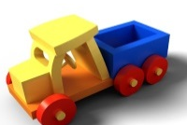

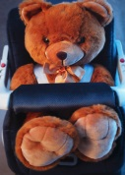
Napiš anglicky věty ke každému obrázku:
Tam je auto na stole.
Tam je pero na židli.
……………………………
……………………………
Tam je medvídek
na posteli.
…………………………
……………………....
Tam je dinosaurus
v krabici.
…………………………...
…………………………..
There is the car on the table.
Tam je panenka na židli.
…………………………
…………………………
Tam je kniha pod stolem.
…………………………
…......................................

Slide 6
Napiš anglicky věty ke každému obrázku - řešení
There is the pen
on the chair.
There is the car on the table.
There is the doll
on the chair.
There is the book
under the table.
There is the teddy-bear
on the bed.
There is dinosaur
in the box.

Slide 7
Použité zdroje:
Zdroj všech obrázků je galerie Microsoft Office 2010,
vlastník licence ZŠ Jablonec nad Nisou – Mšeno, Mozartova24,
příspěvková organizace

